Slide 1
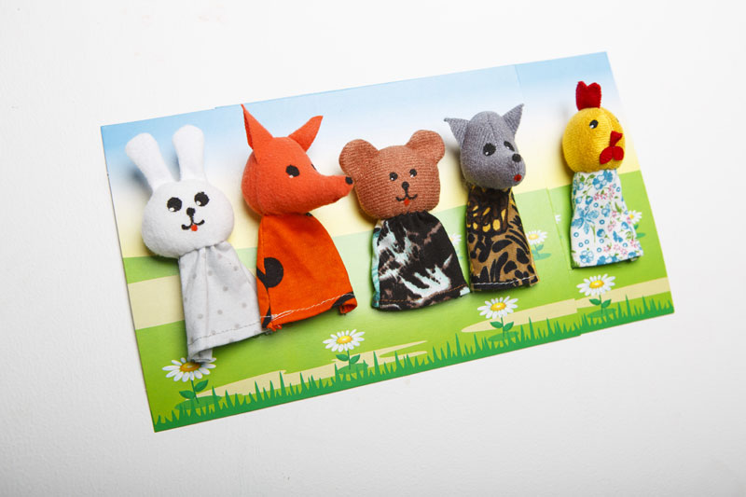
Пальчиковый театр как средство речевого развития дошкольников
Подготовила: учитель-логопед МБДОУ №8 «Дюймовочка»
Ламтюгова Наталья Ивановна

Slide 2
В настоящее время, в связи с внедрением ФГОС ДО, традиционные методы работы в детском саду претерпевают значительные изменения как по форме, так и по содержанию.
Одним из приоритетных направлений дошкольного воспитания является речевое развитие, так как речь – это не только средство общения, но и орудие мышления, творчества, носитель памяти, информации. Она должна быть живой, яркой, эмоциональной и выразительной.
Новые подходы к организации работы с детьми позволили изменить характер взаимодействия педагога с воспитанниками.
Игра - наиболее доступный ребенку и интересный для него способ переработки и выражения впечатлений, знаний и эмоций. Это ведущий вид деятельности дошкольников. Театрализованная игра, как один из ее видов, является эффективным средством в развитии речи детей.

Slide 3
«Ум ребенка находится на кончиках его пальцев» «Движение руки тесно связано с речью и способствует ее развитию» В. М. Бехтерев
У детей с различными нарушениями речи отмечается специфическое своеобразие связной речи: рассказ непоследователен, в речи используются короткие простые предложения, нарушена связь слов. Размышляя над этим вопросом, я пришла к выводу: помочь мне в повышении уровня речи детей может театрализованная деятельность. В частности, пальчиковый театр. Ведь еще В.М. Сухомлинский говорил:

Slide 4
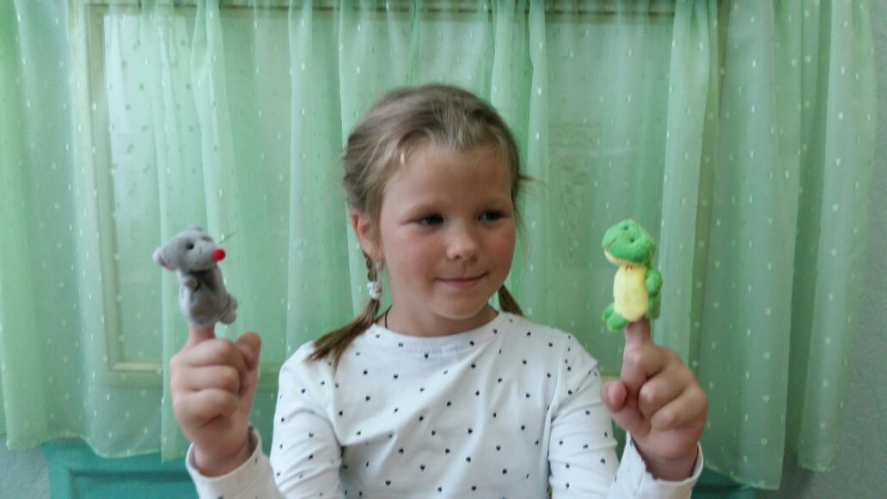
Фото ребенок с куклами
Пальчиковый театр является одним из видов кукольного театра и обладает следующими преимуществами перед остальными его видами: благодаря действиям с куклами формируются тонкие дифференцированные движения пальцев рук; использование пальчикового театра не предполагает наличия у ребенка специальных технических умений, которые могут понадобиться при использовании перчаточных кукол, марионеток; в инсценировках пальчиковый театр позволяет ребенку показать сразу несколько персонажей.

Slide 5
Цель: Коррекция и развитие речи детей старшего дошкольного возраста, имеющих недостатки развития речи, через использование театральной деятельности (пальчиковый театр)
Задачи:
Развитие речи
Развитие мелкой моторики
Развитие интонации
Развитие памяти
Развитие внимания
Развитие глазомера
Развитие фантазии и воображения
Развитие артистических и творческих способностей
Развитие пространственной ориентировки

Slide 6
В своей работе я использую следующие виды пальчикового театра:
Пальчиковый театр из деревянных книжных закладок.

Slide 7
Пальчиковый театр из плоскостных картонных фигурок с отверстиями для указательного и безымянного пальцев. Фигурки с помощью движения пальцев передвигаются по поверхности.

Slide 8
Пальчиковый театр – глазки для разучивания скороговорок, стихотворений, развития диалогической и монологической речи.

Slide 9
Пальчиковый театр из деревянных лопаток.

Slide 10
Пальчиковый меховой театр.

Slide 11
Пальчиковый театр из пластмассовых колпачков для развития темпа речи.

Slide 12
Бумажный пальчиковый театр.

Slide 13
Пальчиковый театр из фигурок с резинками, которые надеваются на руку ребенка. Фигурки передвигаются по поверхности с помощью пальцев.

Slide 14
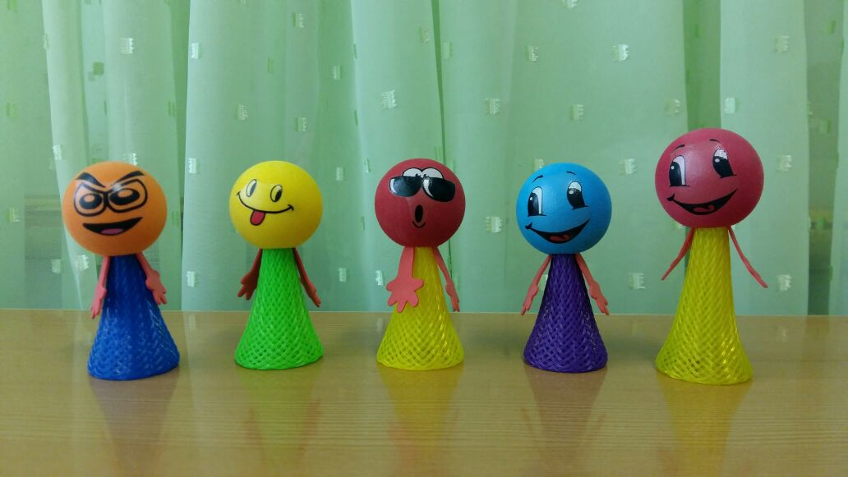
Пальчиковый конусный театр для развития эмоций - радости, грусти, удивления.
Эмоции – особый вид психических процессов или состояний человека, которые проявляются в переживании каких-либо ситуаций(радости, страха, грусти, удивления) явлений и событий в жизни.
Игра в театр помогает детям накапливать опыт проживания различных ситуаций, испытывать разнообразные чувства и эмоции, учиться сопереживанию. Когда ребенок может говорить об эмоциях, его речь становится богаче, он лучше мыслит.

Slide 15
Пальчиковый театр для развития эмоциональной сферы у детей.

Slide 16
Пальчиковый театр пластмассовых ложек для развития эмоциональной сферы.

Slide 17
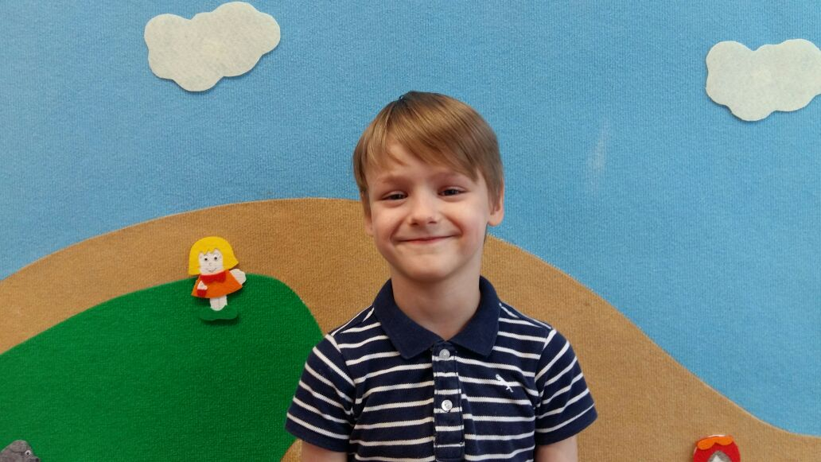
Игра: «Угадай эмоцию ребенка»

Slide 18
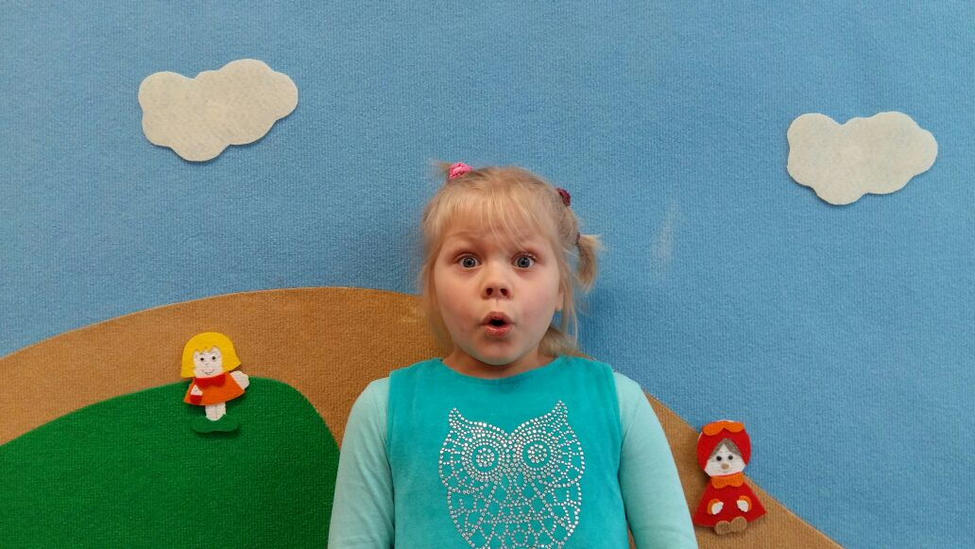
Угадай эмоцию ребенка.

Slide 19
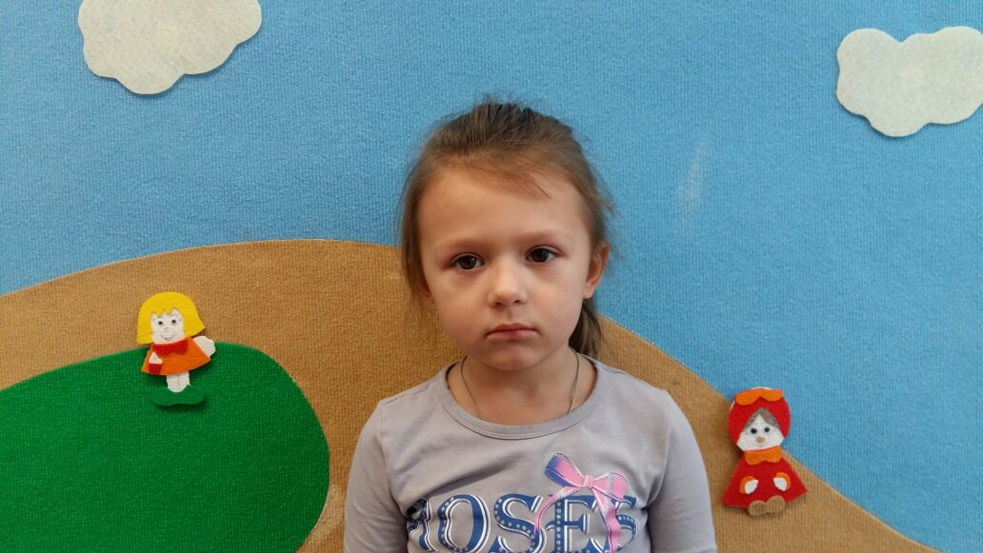
Угадай эмоцию ребенка.

Slide 20
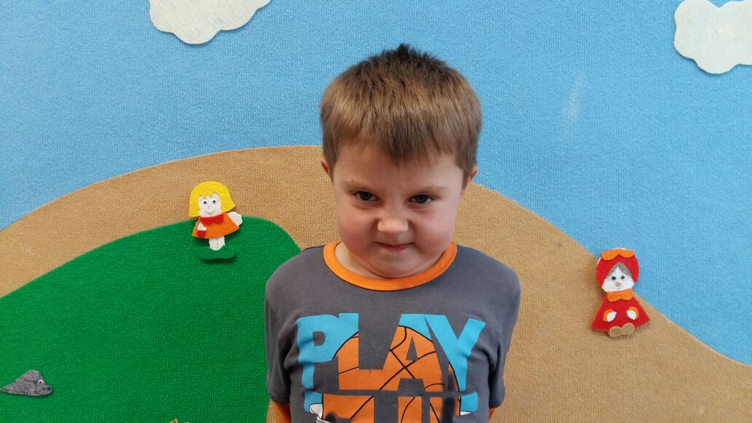
Угадай эмоцию ребенка.
Выводы

Slide 21
Благодаря театрализованной деятельности (пальчиковому театру):
дошкольники более сознательно стали пользоваться языковыми средствами при передаче своих мыслей и в различных ситуациях речевого общения;
повысилась речевая активность;
обогатился и активизировался словарь;
построение предложений стало грамматически правильным и развернутым;
улучшилась интонационная выразительность речи;
совершенствовались психические познавательные процессы (внимание, память, восприятие, мышление, воображение) и творческие способности;
появился устойчивый интерес к художественной литературе

Slide 22
СПАСИБО ЗА ВНИМАНИЕ!

